Slide 1
Wann wird die Grenze zwischen der Realität und der virtuellen Welt überschritten?
Unser Huas Europa in 10, 50 100 Jahren
Monika Cyganik
VIII LO Kraków

Slide 3
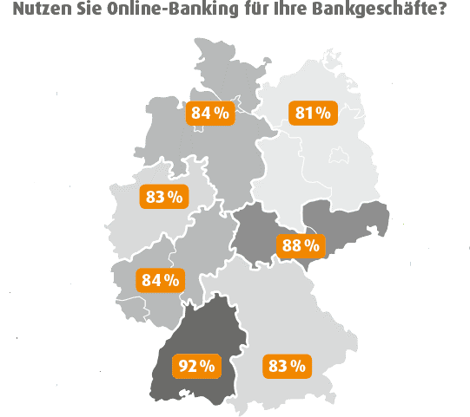
Bedeutet jede Internetaktivität ein Grenzübertritt zwischen der Realität und der virtuellen Welt?
Internet als
ein technisches Werkzeug
zum Erledigen von beruflichen
und privaten Angelegenheiten
Nein

Slide 4
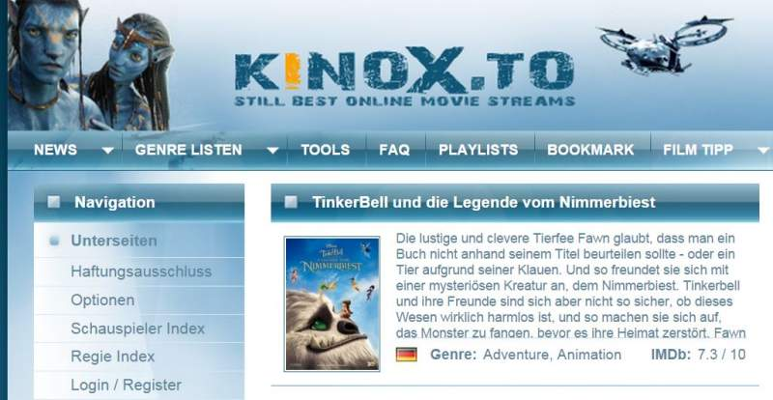
Bedeutet jede Internetaktivität ein Grenzübertritt zwischen der Realität und der virtuellen Welt?
Internet als
eine Informationsquelle
oder ein Unterhaltungsmittel
Nein

Slide 5
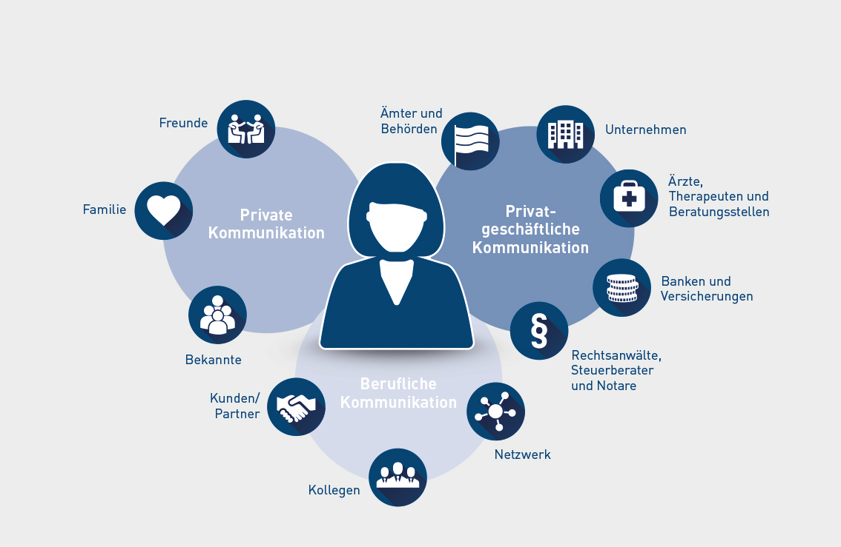
Bedeutet jede Internetaktivität ein Grenzübertritt zwischen der Realität und der virtuellen Welt?
Internet als
ein Kommunikationsmittel
Nein
DIVSI - Deutsches Institut für Vertrauen und Sicherheit im Internet

Slide 6
Bedeutet jede Internetaktivität ein Grenzübertritt zwischen der Realität und der virtuellen Welt?
Mehr Zeit im Internat
als in der realen Welt
Ja
Computer- und Videospielmesse in Köln, 2018

Slide 7
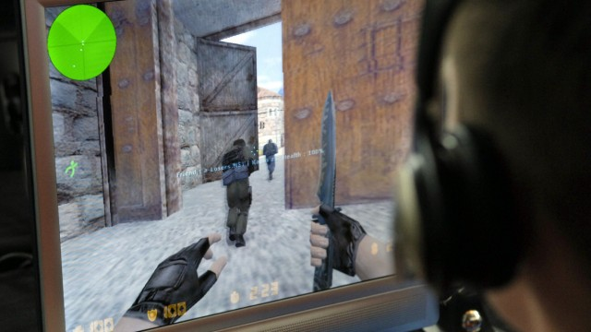
Bedeutet jede Internetaktivität ein Grenzübertritt zwischen der Realität und der virtuellen Welt?
Starkes emotioneles Engagement
und hohe Anfälligkeit
Ja
„Mit dem Messer durch die virtuelle Welt: Computerspielen wird allzu rasch die Schuld an Gewalttaten Jugendlicher gegeben.” Süddeutsche Zeitung 2012
(Foto: picture-alliance/ dpa/dpaweb)

Slide 8
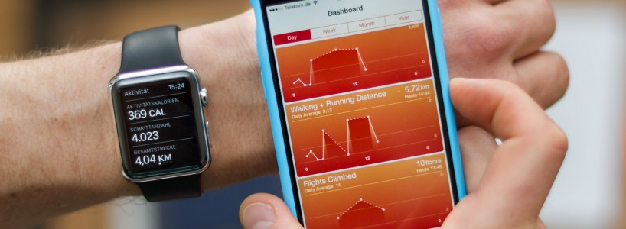
Bedeutet jede Internetaktivität ein Grenzübertritt zwischen der Realität und der virtuellen Welt?
Mess- und Beratungs-Aapplikationen
Selbsvermesser
Ja

Slide 9
Pass auf!
„Wir beherrschen nicht das Internet, sondern es beherrscht uns.“
Paula Jordan, BG BRG Kufstein
„Das Internet hat sicherlich eine Schattenseite, deshalb sollte man es bewusst benutzen und eine Grenze ziehen.“
Péter Payer, DNG Budapest
„Die virtuelle Welt verflechtet sich mit der realen Welt und die Verbindung zwischen diesen wird jede Sekunde stärker."
Mikołaj Ziębicki, VIII LO Kraków

Slide 10
Oberallgäu
"Die Menschen müssen mehr Zeit in der Realität verbringen, denn die Realität ist das einzige, das real ist"
Waden Owen Watts

Slide 11
Bibliographie
xxxx

